Slide 1

Chương II
QUY TRÌNH SẢN XUẤT VÀ BẢO VỆ MÔI TRƯỜNG TRONG TRỒNG TRỌT
Làm đất và bón phân lót
Gieo trồng cây nông nghiệp
Các biện pháp chăm sóc cây trồng
Thu hoạch bảo quản và chế biến nông sản

Slide 2
Chương II
QUY TRÌNH SẢN XUẤT VÀ BẢO VỆ MÔI TRƯỜNG TRONG TRỒNG TRỌT
BÀI 15: LÀM ĐẤT VÀ BÓN PHÂN LÓT
I
II
III

Slide 3

Chương II
II . CÁC
CÔNG
VIỆC LÀM ĐẤT
2 . Bừa và đập đất
3 . Lên luống

Slide 4
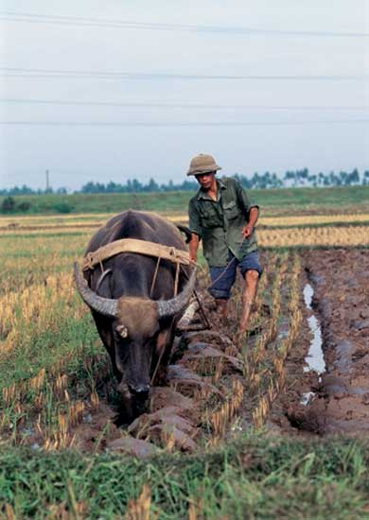
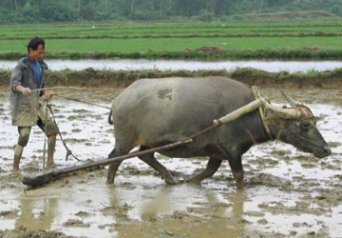
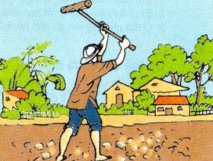
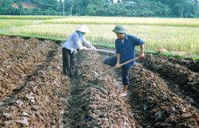
II. CÁC CÔNG VIỆC LÀM ĐẤT

Slide 5
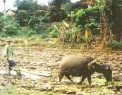

1
Bừa đất
Cày đất
2
3
Lên luống
Đập đất
4

Slide 6
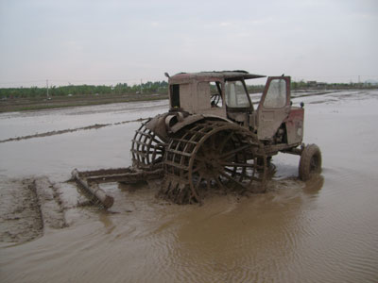
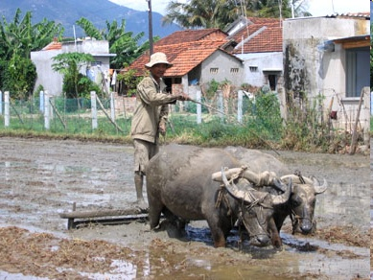
2. Bừa và đập đất
? Bừa và đập đất
bằng công cụ gì ?
Bừa và đập đất
có tác dụng như thế
nào ?

Slide 7

2. Bừa và đập đất
Định nghĩa :
- Làm nhỏ đất, thu gom cỏ dại trong ruộng, trộn đều phân và san phẳng mặt ruộng.

Slide 8
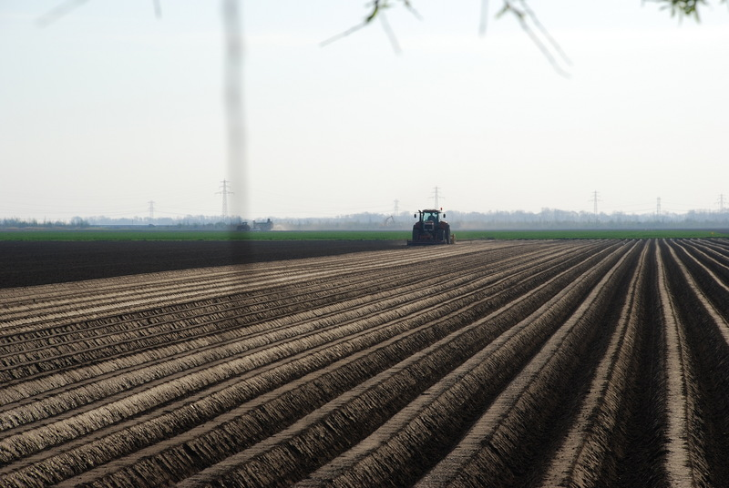
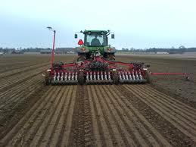
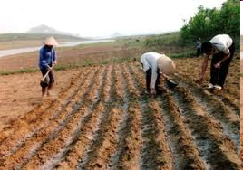

3. Lên luống

Slide 9
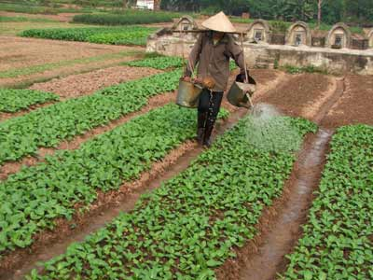
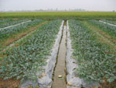
Hãy nêu mục đích và qui trình của công việc lên luống. Cho biết công việc đó áp dụng cho cây trồng cạn hay cây trồng nước.
Mục đích: Dễ chăm sóc, chống ngập úng, tạo tầng đất dày cho cây sinh trưởng và phát triển
 Qui trình lên luống:
Xác định hướng luống → xác định kích thước luống → đánh rãnh, kéo đất tạo luống → làm phẳng mặt luống
Áp dụng cho cây trồng cạn

Slide 10
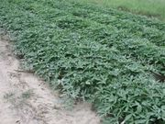
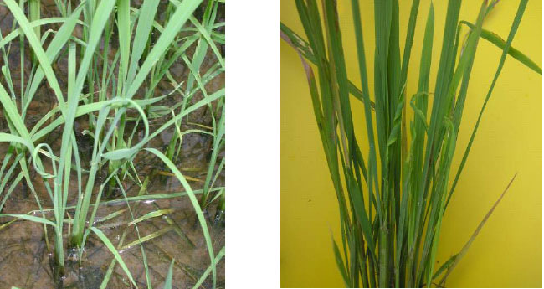
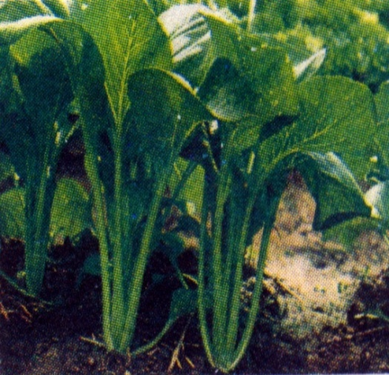
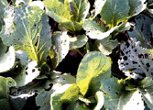
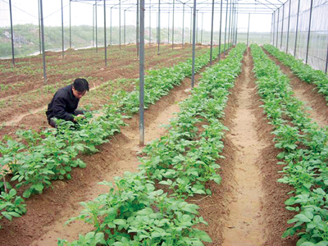
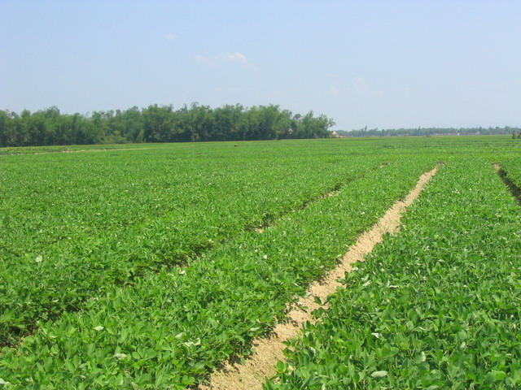
Khoai lang
Lúa
Rau cải
Cải sú
Khoai t ây
Đậu phộng (lạc)
Trong những cây trồng trên, cây nào cần được lên luống?

Slide 11
Khoai lang
Lúa
Rau cải
Cải sú
Khoai tây
Đậu phộng(lạc)
Cây cần lên luống cao: Khoai lang, khoai tây, đậu phộng
? Những cây trồng trên, cây nào lên luống cao, cây nào lên luống thấp ?
Cây cần lên luống thấp: Rau cải, cải sú

Slide 12
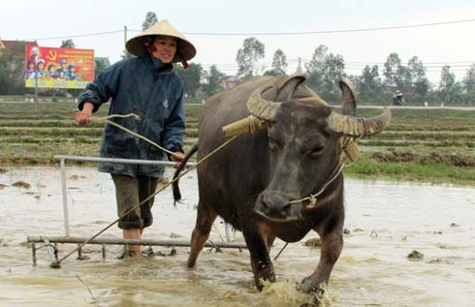
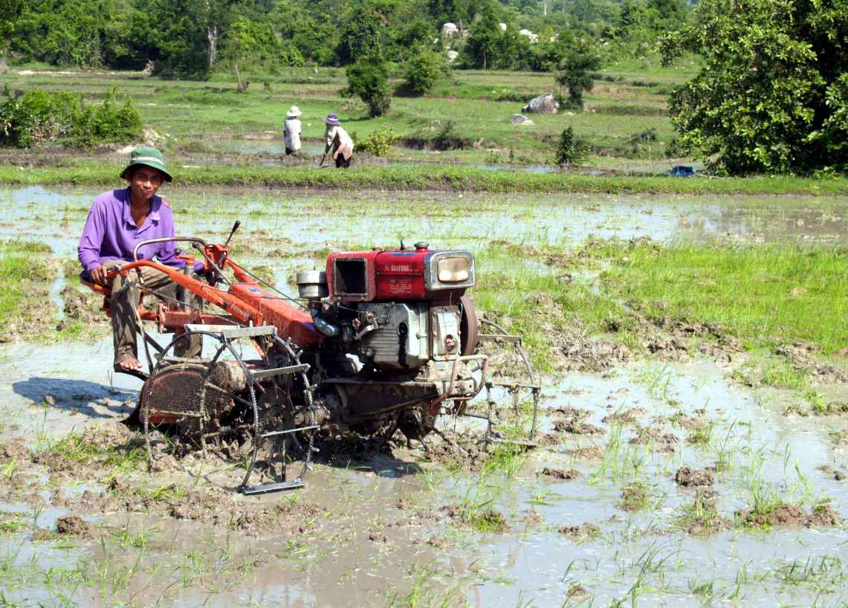
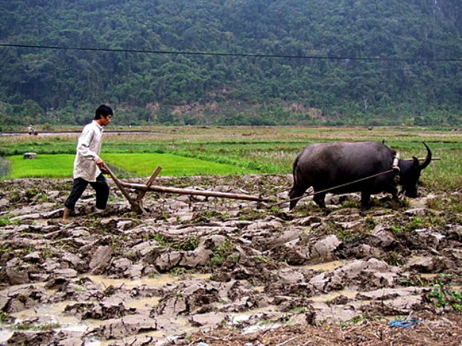
Công cụ thủ công
Công cụ cơ giới:
Ưu:
Giá thành thấp, dụng cụ đơn giản…
Ưu:
Làm nhanh, ít tốn công…
Nhược:
Chậm, tốn công sức, cày nông…
Nhược:
Giá thành cao, dụng cụ máy móc phức tạp…

Slide 13


Làm nhỏ đất, thu gom cỏ dại trong ruộng, trộn đều phân và san phẳng mặt ruộng.
I.Làm đất nhằm mục đích gì?
Cày đất
II.Các công việc làm đất
Bừa và đập đất
LÀM ĐẤT VÀ BÓN PHÂN LÓT
Lên luống
III. Bón phân lót

Slide 14
I. Mục đích của làm đất:
- Làm cho đất tơi xốp, tăng khả năng giữ nước, dinh dưỡng, diệt trừ cỏ dại và mầm mống sâu bệnh.
II. Các công việc của làm đất:
1. Cày: Là xáo trộn lớp đất mặt, làm cho đất tơi, xốp, thoáng khí, vùi lấp cỏ dại.
2. Bừa và đập đất: Làm tơi nhỏ đất, san phẳng mặt ruộng.
3. Lên luống: Để dễ chăm sóc, chống ngập úng và tạo trầng đất dày.
Quy trình lên luống:
+ Xác định hướng,
+ kích thước luống.
+ Đánh rãnh, kéo đất tạo luống.
+ Làm phẳng mặt luống .
III. Bón lót: (thường bón phân hữu cơ trộn lẫn một phần phân hóa học).
Theo qui trình sau:
- Rải phân lên mặt ruộng theo hàng hoặc theo hốc.
- Cày, bừa hay lấp đất để vùi phân xuống dưới .
……………………………………………………. Hết ……………………………………………

Slide 15



Bài học kết thúc
Chân thành cảm ơn quý thầy cô
và các bạn lớp…!

